Slide 1

Code Review
By. G.stone

Slide 2
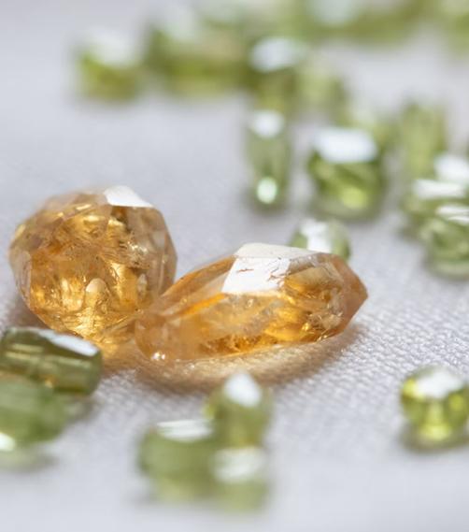
팀원
1. 팀장 : 우정현
2. 부팀장 : 최유나
3. 팀원 : 박찬형
4. 팀원 : 조채이
5. 팀원 : 박규남

Slide 3
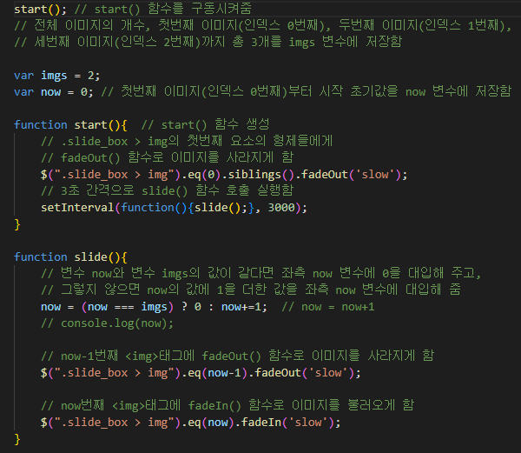

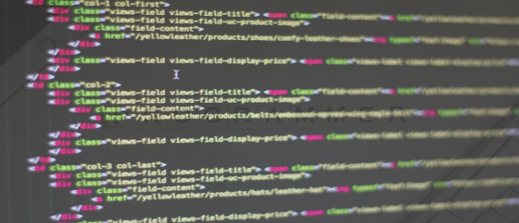
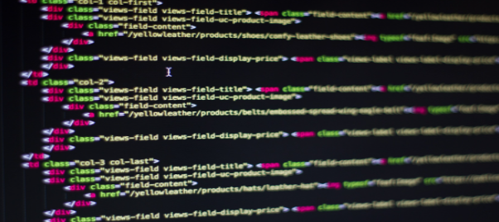
코드 주제 : slide()함수로 페이드 효과 적용
Mission09) 반응형 웹 메인 페이지 제작
with Git_Github
박찬형 (팀원) 1/3
HTML5, CSS3, Git/Github,
Visual Studio Code, bootstrap, jQuery
Slide(), fadeIn(), fadeOut()
Slide() 함수를 이용하여 이미지를 지정한 시간마다 바꾸며 보여지게 하고
FadeIn(), fadeOut()을 이용해 사라지고 나타나는 효과를 주었습니다.

Slide 4
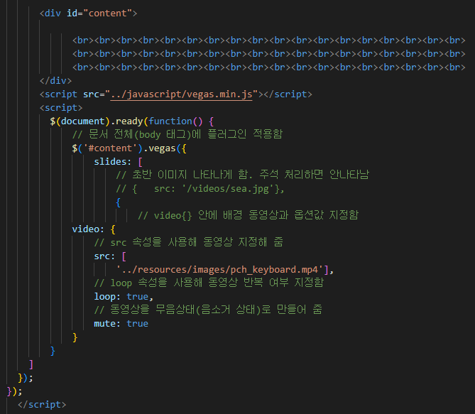
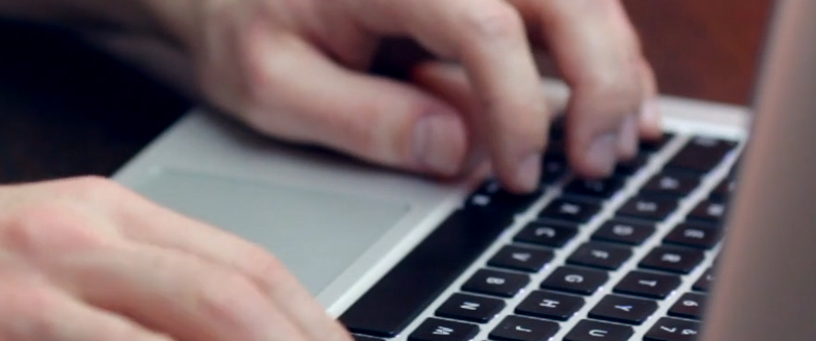

코드 주제 : vegas 부분 적용
Mission09) 반응형 웹 메인 페이지 제작
with Git_Github
박찬형 (팀원) 2/3
HTML5, CSS3, Git/Github,
Visual Studio Code, bootstrap, jQuery
여백이 생긴 모습
vegas, div
Fullscreen vegas에 영역을 지정하여 지정한 영역에만 vegas 영상이
나오도록 하였습니다.

Slide 5
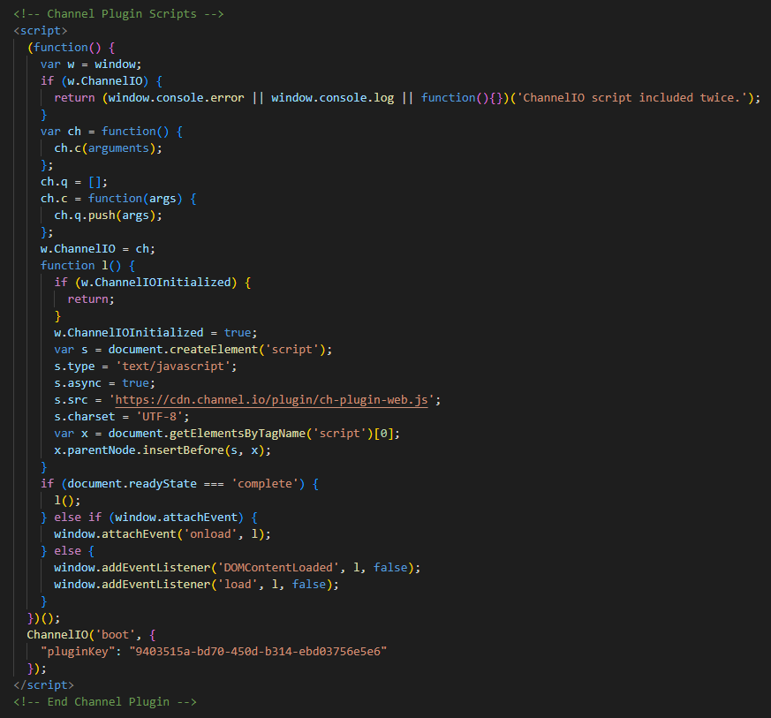
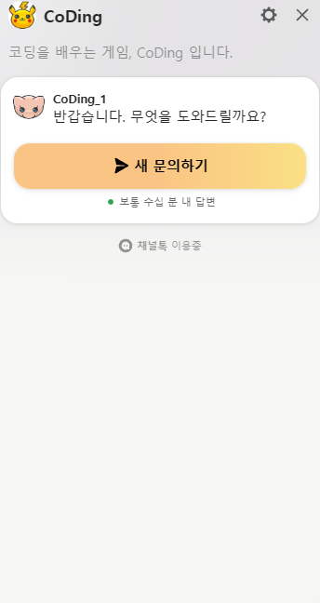

코드 주제 : 챗봇 API 연동 적용
Mission09) 반응형 웹 메인 페이지 제작
with Git_Github
박찬형 (팀원) 3/3
HTML5, CSS3, Git/Github,
Visual Studio Code, bootstrap, jQuery
ChatbotAPI
챗봇 api 연동을 통해 홈페이지 원하는 위치에 chatbot을 생성하여
지정한 아이콘을 클릭 시 채팅이 가능한 채팅창이 열리도록 설정

